Slide 1
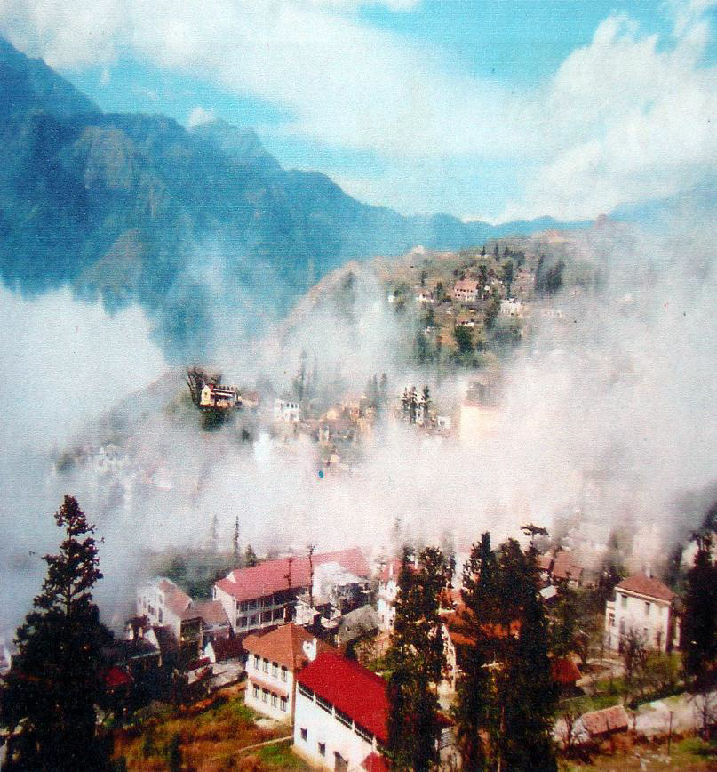
TIẾT 77-78-79: VĂN BẢN:LẶNG LẼ SAPA
( Nguyễn Thành Long)

Slide 2
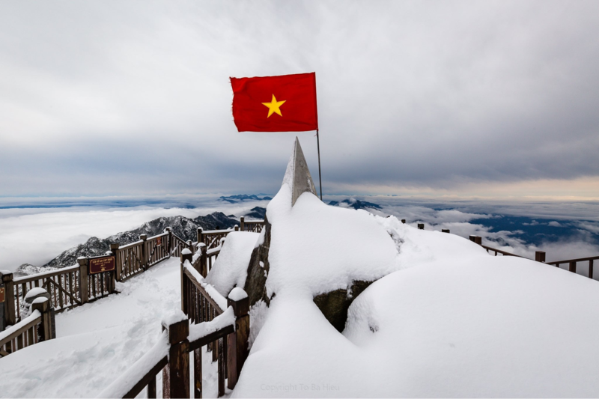

Slide 3
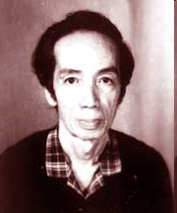
Nguyễn Thành Long ( 1925- 1991)
A
B
Quê: Quảng Nam.
Là cây bút chuyên viết truyện ngắn và kí, văn của ông nhẹ nhàng, trong sáng và giàu chất thơ.
C

Slide 4
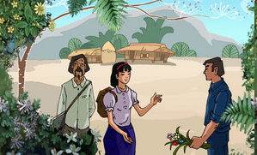
HCST: Là kết quả của chuyến đi Lào Cai trong mùa hè 1970 của tác giả
A
Xuất xứ: In trong tập “Giữa trong xanh”
B
C
PTBĐ: Tự sự, miêu tả, biểu cảm

Slide 5

1. Nhân vật anh thanh niên

Slide 6
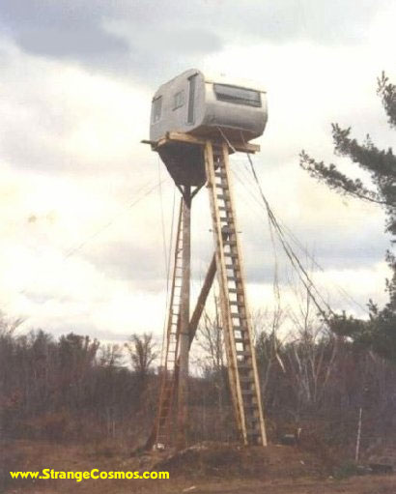
a/ Hoàn cảnh sống và làm việc
Hoàn cảnh sống
Một mình trên đỉnh núi Yên Sơn cao 2600m, bốn bề chỉ có cây cỏ và mây mù lạnh lẽo.
Máy đo mưa của Trạm khí tượng
Công việc
Làm công tác khí tượng kiêm vật lí địa cầu (nhiệm vụ: đo gió, mưa, nắng, tính mây, đo chấn động mặt đất ... để dự báo thời tiết)
➔ Hoàn cảnh sống vô cùng khắc nghiệt, công việc vô cùng gian khó bởi nó đòi hỏi sự chính xác, tỉ mỉ, tinh thần trách nhiệm cao.
Notes:
báo trước thời tiết hàng ngày phục vụ sản xuất, phục vụ chiến đấu

Slide 7
b/ Phẩm chất, nét đẹp
Lòng yêu nghề và tinh thần trách nhiệm cao đối với công việc.
Biết tạo ra một cuộc sống nền nếp, văn minh và thơ mộng.
Cởi mở, chân thành và luôn quan tâm đến người khác.
Con người khiêm tốn, thành thực

Slide 8
2. Các nhân vật khác

Slide 9
Nhân vật | Chi tiết | Nhận xét chung
Ông kĩ sư vườn rau
Anh cán bộ nghiên cứu sét
Nhà họa sĩ
Cô kĩ sư trẻ
Là người hết lòng vì công việc, kiên trì, bền bỉ làm việc.
→ Hình ảnh của những con người lao động bình thường nhưng đầy nhiệt huyết,say mê làm việc sáng tạo
→ Đại diện cho lớp người đang ngày đêm cống hiến cho đất nước.
“nửa đêm, mưa gió, rét buốt mặc, cứ nghe sét là choáng choàng chạy ra…”→ cống hiến cả thanh xuân cho đất nước.
đã bắt gặp một điều thật ra ông vẫn hằng ao ước được biết…→ con người lao động nghệ thuật say mê sáng tạo.
yên tâm hơn về quyết định của mình lên công tác vùng núi cao, một ấn tượng hàm ơn khó tả dạt lên trong lòng cô.

Slide 10
3. Chất trữ tình trong văn bản

Slide 11


Chất trữ tình trong văn bản
Vẻ đẹp của người lao động ở Sapa (suy nghĩ, việc làm, lối sống.)
Vẻ đẹp của thiên nhiên Sapa
→ Với giọng văn nhẹ nhàng, ngôn ngữ trong sáng giàu chất thơ, tác giả đã giúp người đọc cảm nhận được chất trữ tình trong LLSP qua vẻ đẹp của thiên nhiên SaPa và vẻ đẹp của những con người lao động ở SaPa.
Notes:
- Vẻ đẹp của thiên nhiên Sapa: Với những rặng đào, đường núi quanh co uốn lượn, những cánh đồng cỏ trong thung lũng, những đàn bò cổ đeo chuông. + Vẻ đẹp lạ kì, quyến rũ của nắng Sapa, mây Sapa và đặc biệt là hoa Sapa thật rực rỡ biết nhường nào.

Slide 12
